Slide 1
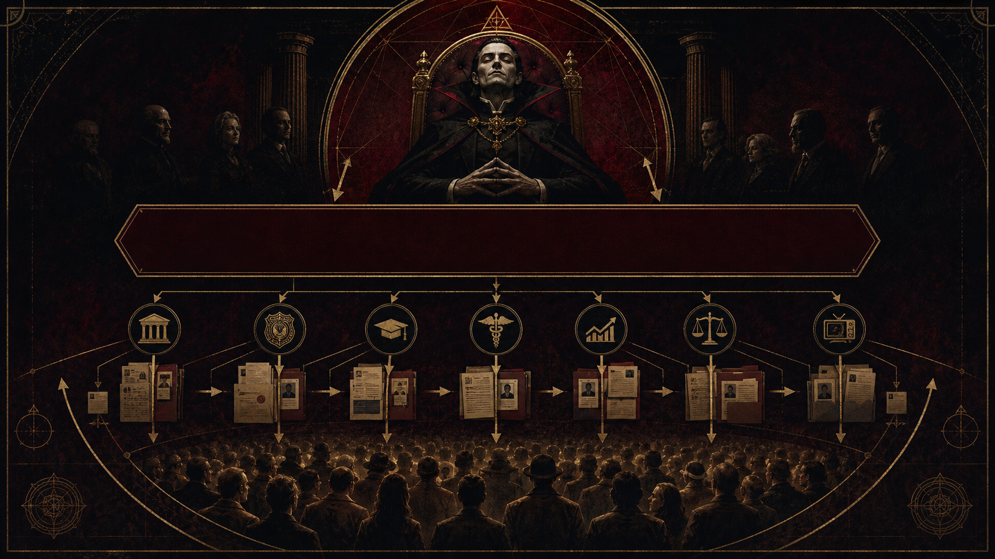
Пищевая цепочка:
от тебя до теневого правительства
Расширенная версия: типы вампиров,
качественная кровь и скрытый рынок доноров
Клуб шапочек из фольги
Псевдонаучный доклад в академическом стиле
01

Slide 2
Гипотеза исследования
Псевдонаучная реконструкция
Базовая идея
вирусное происхождение касты;
долголетие как источник стратегического преимущества;
кровь как ресурс, валюта и предмет селекции;
власть как надстройка над пищевой цепочкой.
Теневое правительство — это не просто политическая сеть, а долгоживущая гемозависимая каста, превратившая власть в механизм стабильного питания.
Ключевая формула: власть = контроль кормовой инфраструктуры
02

Slide 3
Sanguis Noctis Virus (SNV-12)
Псевдонаучная реконструкция
латентная вирус-индуцированная вампиризация;
хроническая антропогематофагия;
гемозависимый постчеловеческий синдром;
обратимая фототолерантность после кормления.
Ключевые эффекты
SNV-12 не делает человека мистическим существом мгновенно. Он перестраивает обменные пути, усиливает регенерацию, замедляет старение и формирует зависимость от человеческой крови как от носителя редких сигнальных молекул.
Вампиризм здесь — не проклятие, а вирусная адаптация
03

Slide 4
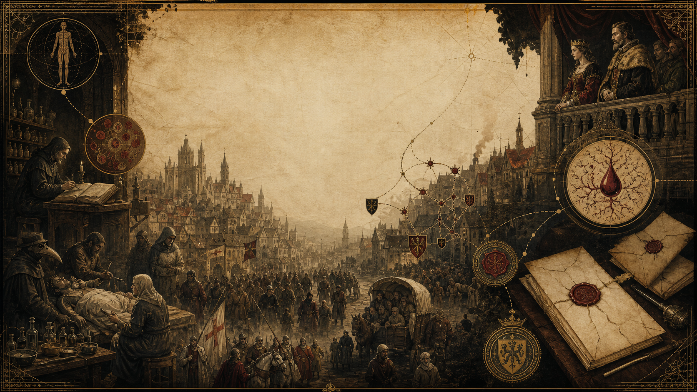
Почему именно XII-XIV века
Псевдонаучная реконструкция
войны и миграции ускоряют перенос патогена;
антисанитария скрывает аномальные случаи;
массовая смертность маскирует новый фенотип;
фольклор фиксирует ранние утечки в легенды.
Там, где высокая смертность, новый патоген легче принять за обычное бедствие
04

Slide 5
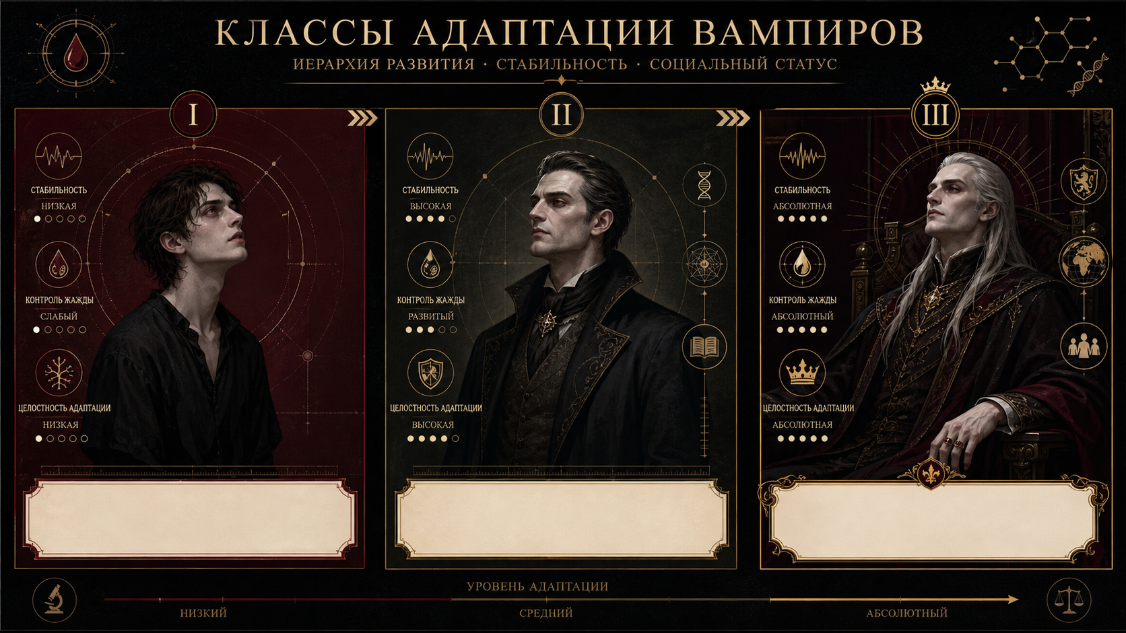
Классы вампирической адаптации
Псевдонаучная реконструкция
молодой носитель: нестабилен и голоден;
старший адаптант: устойчив и дисциплинирован;
гемарх: древняя элита, пьёт редко, но требует лучшее;
ранний возраст заражения повышает шанс интеграции.
Древность в этой системе — не возраст, а политический капитал
05

Slide 6
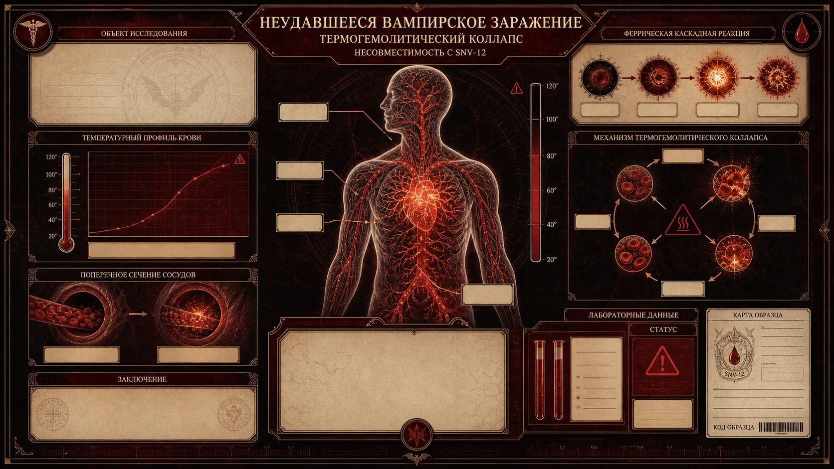
Не всякий укушенный становится вампиром
Псевдонаучная реконструкция
феррогемный каскад запускает перегрев крови;
летальная несовместимость отсеивает большинство;
успешная вампиризация биологически редка;
малочисленность касты имеет псевдонаучное объяснение.
Не всякий укушенный становится вампиром; большинство становятся статистикой
06

Slide 7
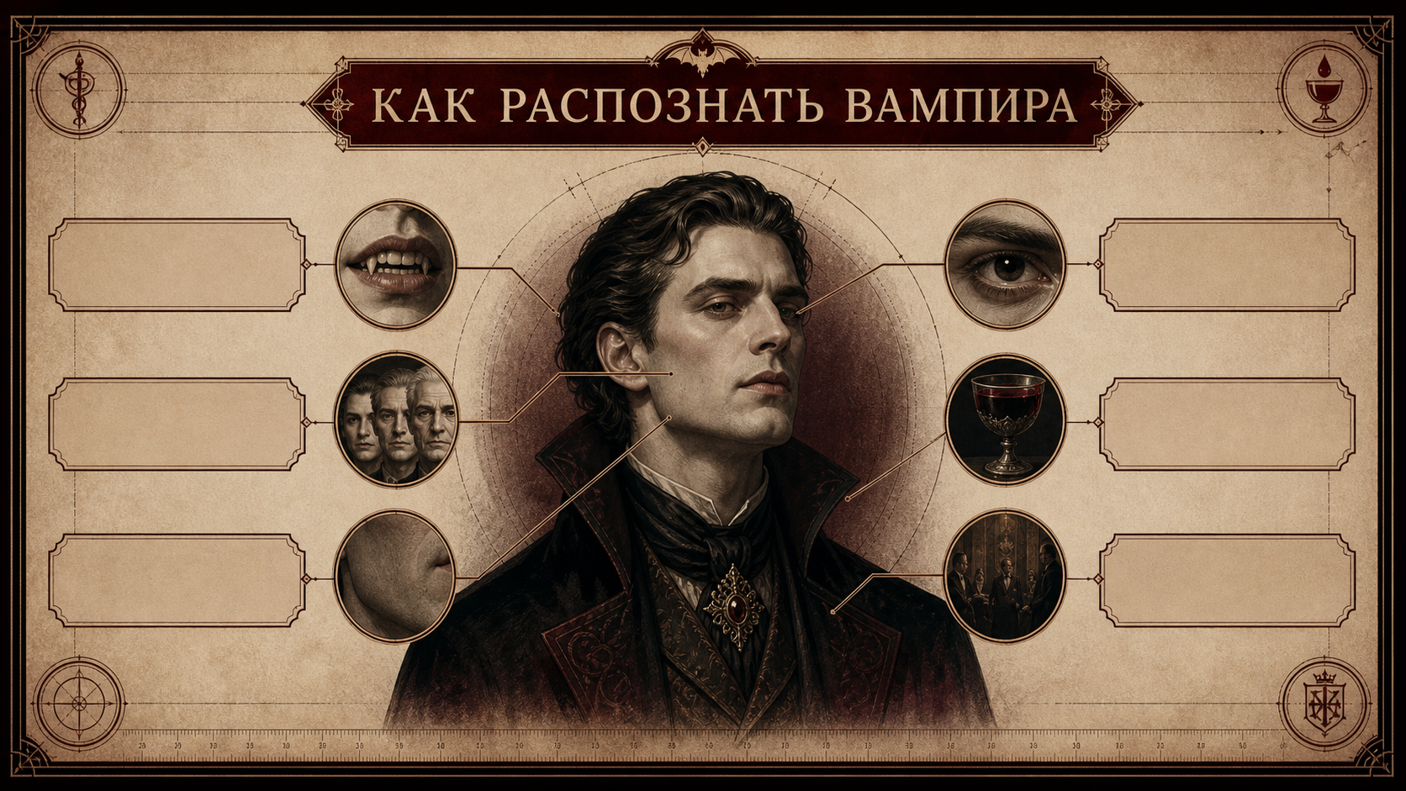
Как распознать вампира
Псевдонаучная реконструкция
клыки чуть длиннее нормы;
странно медленное старение;
в голоде — тёмный расширенный зрачок;
закрытые клубы и слишком долгая карьера.
Ни один симптом не доказывает ничего сам по себе — работает только совокупность
07

Slide 8
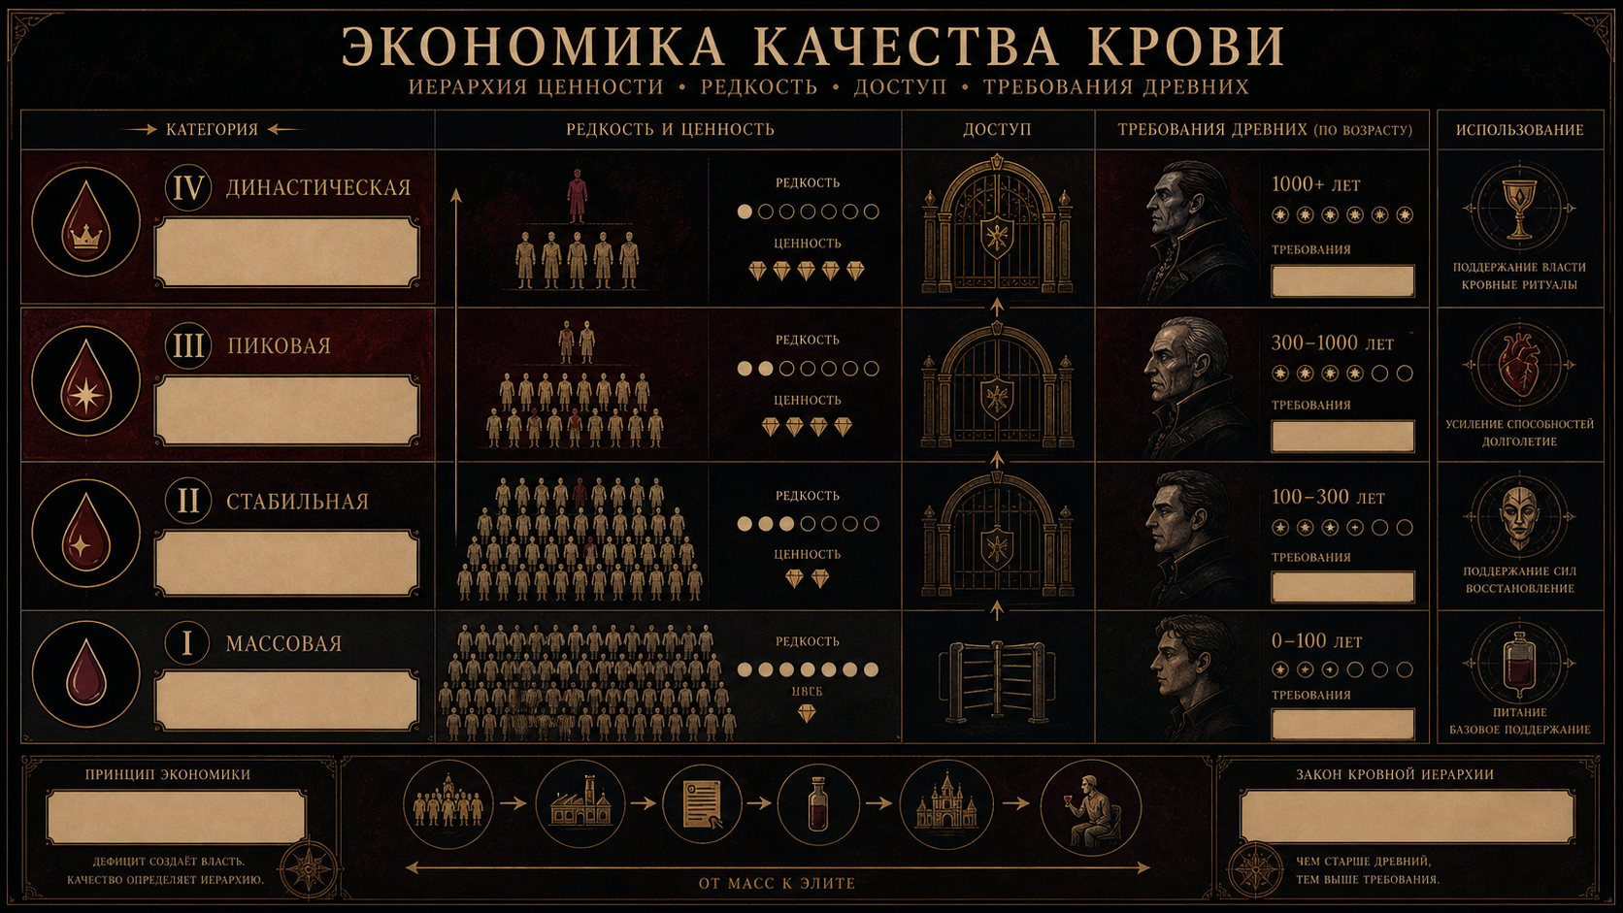
Экономика качественной крови
Псевдонаучная реконструкция
массовая кровь — для периферии;
стабильная кровь — от здоровых доноров;
пиковая кровь — от молодых и сильных;
династическая кровь — от особо ценных линий.
Чем древнее вампир, тем реже он питается, но тем дороже обходится каждый акт питания
08

Slide 9
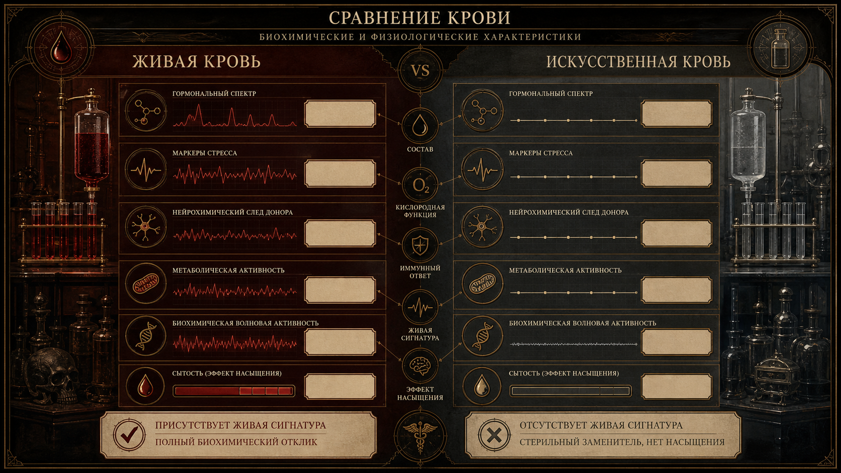
Почему искусственная кровь им не подходит
Псевдонаучная реконструкция
живая кровь несёт гормоны и стрессовые маркеры;
искусственный суррогат даёт только базовую функцию;
у гемархов не возникает полноценного насыщения;
фототолерантность и регенерация не восстанавливаются.
Искусственная кровь для них — суррогат, а не решение
09

Slide 10
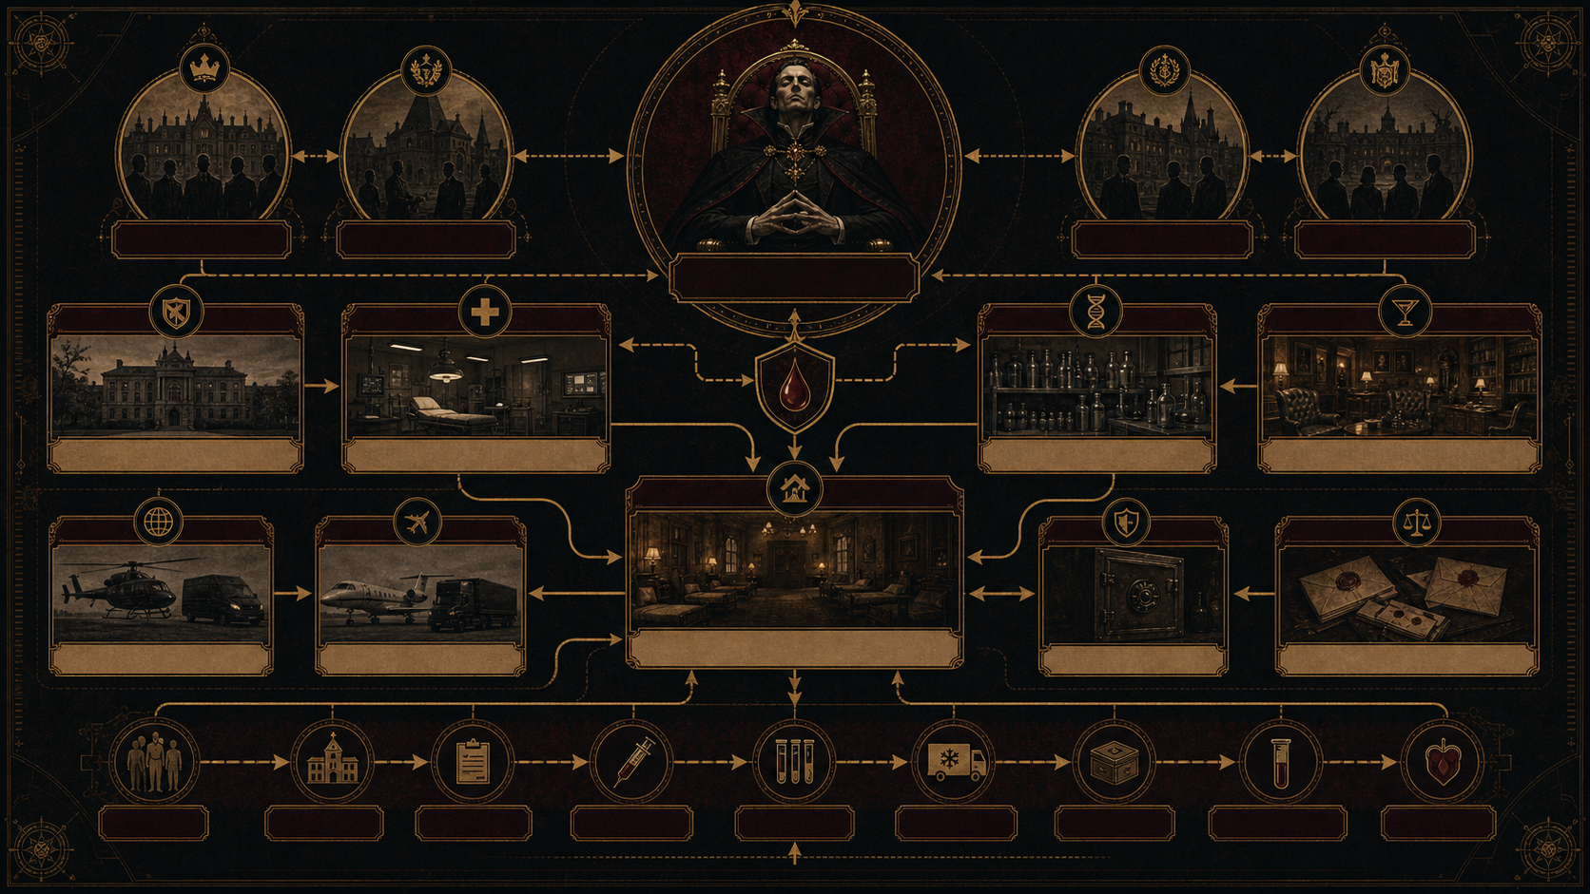
Тайный рынок доноров
Псевдонаучная реконструкция
частные клиники и закрытые биобанки;
элитные школы и клубы как фильтр линий;
донорские дома и фонды наблюдения;
качество для верхушки важнее объёма.
Настоящая роскошь для гемархов — не золото, а доступ к правильно отсортированным живым донорам
10

Slide 11
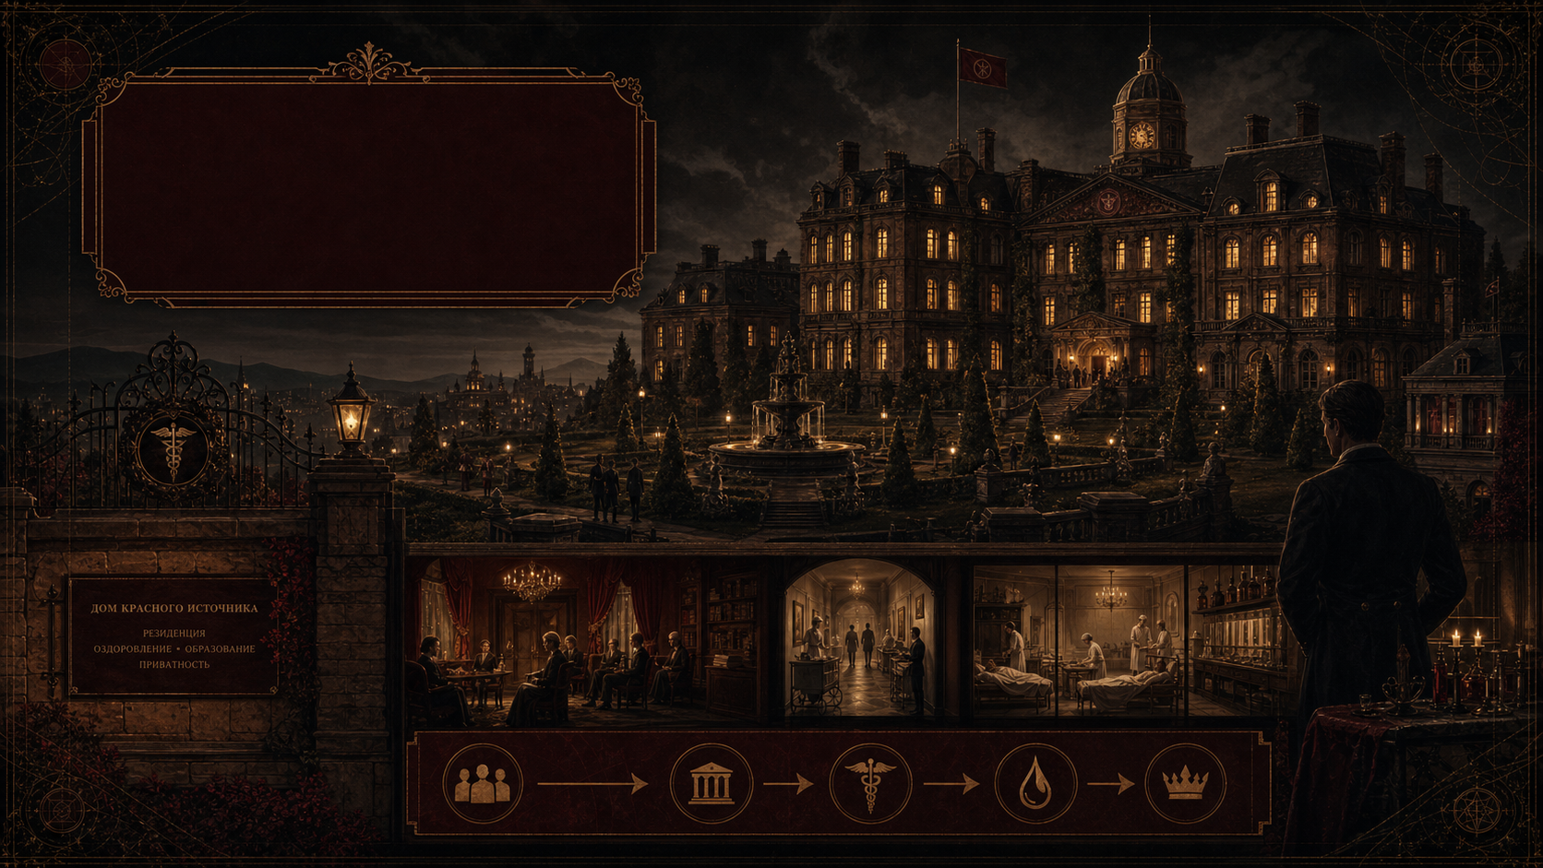
Почему захват власти рационален
Псевдонаучная реконструкция
обеспечить безопасный доступ к крови;
скрыть своё существование;
сортировать кровь по качеству;
контролировать внутреннюю иерархию через снабжение.
Власть здесь не цель, а технология питания
11

Slide 12
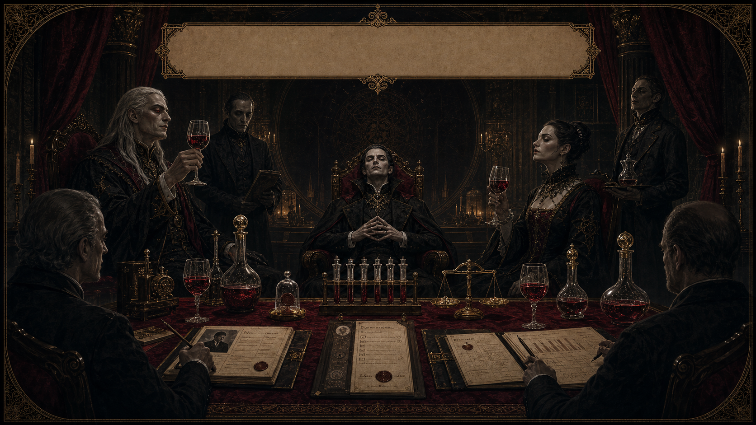
Кровь как валюта и инструмент подчинения
Псевдонаучная реконструкция
доступ к качественной крови = статус;
плохое питание ломает самоконтроль низших носителей;
снабжение превращается в механизм дисциплины;
верхушка удерживает касту через монополию на лучший ресурс.
Кровь внутри системы — это одновременно пища, валюта и инструмент подчинения
12

Slide 13
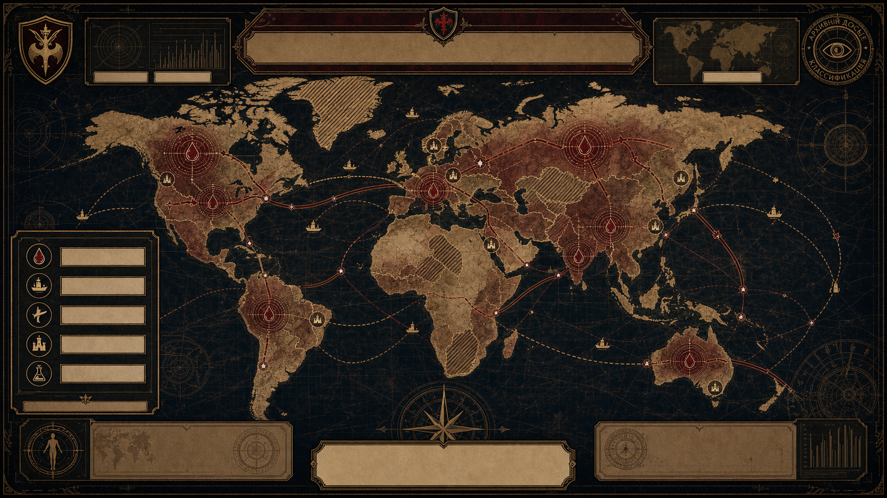
Геополитика кормовых зон
Псевдонаучная реконструкция
резервуары населения;
транспортные коридоры людей и биоресурсов;
убежища древних династий;
экспериментальные зоны селекции и наблюдения.
Геополитика = распределение кормовых контуров
13

Slide 14
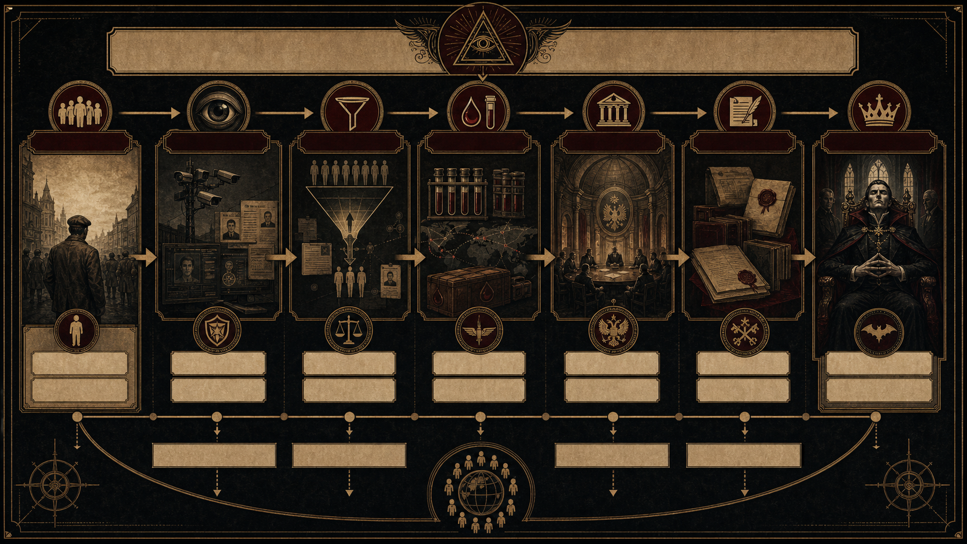
Пищевая цепочка: от тебя до теневого правительства
Псевдонаучная реконструкция
человек — исходный биоресурс;
системы учёта отсеивают пригодных доноров;
рынок качества поднимает ресурс к верхушке;
гемархи замыкают всю логистику на себе.
Человек включён в систему не как гражданин, а как элемент глобальной донорской инфраструктуры
14

Slide 15
Вывод
Финальная формула псевдонаучной модели
Если теория верна, вершина мировой политики — это не кабинет и не трон, а хорошо организованная столовая премиум-класса, где человечество давно числится в меню.
Ключевые
формулы
• власть = кормовая логистика
• кровь = валюта
• элита скрывает не власть, а рацион
Жанр: академически поданная псевдонаука для клуба шапочек из фольги
15

